Slide 1
Αιματολογία ΙΙΙ (Θ)
Ανοικτά Ακαδημαϊκά Μαθήματα στο ΤΕΙ Αθήνας
Ενότητα 1: Διαφορική διάγνωση μεταβολών των λευκών αιμοσφαιρίων
Αναστάσιος Κριεμπάρδης
Τμήμα Ιατρικών εργαστηρίων
Το περιεχόμενο του μαθήματος διατίθεται με άδεια Creative Commons εκτός και αν αναφέρεται διαφορετικά | Το έργο υλοποιείται στο πλαίσιο του Επιχειρησιακού Προγράμματος «Εκπαίδευση και Δια Βίου Μάθηση» και συγχρηματοδοτείται από την Ευρωπαϊκή Ένωση (Ευρωπαϊκό Κοινωνικό Ταμείο) και από εθνικούς πόρους.

Slide 2
Εισαγωγή
Μορφολογικές (δεν συνδέονται απαραίτητα με διαταραχή της λειτουργίας).
Ποιοτικές (διαταραχές στη λειτουργία, επίκτητες ή κληρονομικές).
Ποσοτικές (λευκοπενία ή λευκοκυττάρωση).
Κοκκιοκύτταρα.
Λεμφοκύτταρα.
Μονοκύτταρα.

Slide 3
Μορφολογικές μεταβολές των φαγοκυττάρων Κοκκιοκύτταρα και μονοκύτταρα

Slide 4
Γενικά
Σπάνιες και οικογενείς.
Υποκείμενα μεταβολικά ελλείμματα.
Μορφολογική μεταβολή είναι μέρος των εκδηλώσεων.
Οικογενειακό και κλινικό ιστορικό.
Προσεκτική παρατήρηση στο μικροσκόπιο.

Slide 5
Σύνδρομο Chediak-Higashi (CHS)
Παρουσία γιγάντιων κοκκίων σε όλα τα κοκκιοκύτταρα.
Διαταραχή στο σχηματισμό των κοκκίων στα αρχικά στάδια της μυελοποίησης.
Συγχώνευση των αζουρόφιλων κοκκίων .
Τα κοκκία έχουν μειωμένες ποσότητες υδρολυτικών ενζύμων.
Τα φαγοκύτταρα έχουν καθυστερημένη θανάτωση των παθογόνων μικροοργανισμών.
Τα κύτταρα έχουν μείωση της ευπλαστότητας της μεμβράνης και των μεμβρανικών υποδοχέων.
Μειωμένη απάντηση σε χημειοτακτικούς παράγοντες.

Slide 6
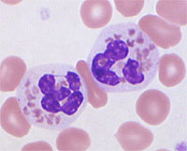
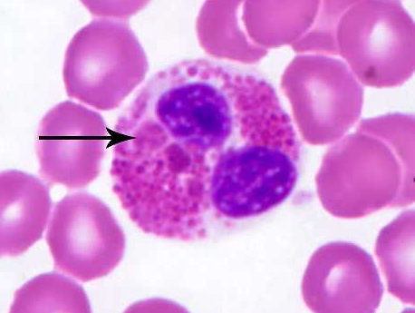
Γενετική
Χρωμόσωμα 1 θέση q42-q44.
Κληρονομική διαταραχή.
Αυτοσωμικό υπολειπόμενο χαρακτήρα.

Slide 7
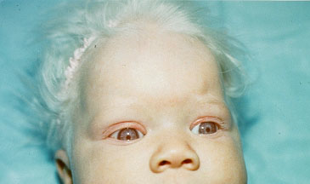
Κλινική εικόνα
Λέπτυνση του δέρματος.
Φωτοφοβία.
Φωτοευαισθησία.
Νευροπάθεια.
Νευροπάθεια.
Αταξία.
Συχνές λοιμώξεις (κυρίως βλεννογόνοι, δέρμα και αναπνευστικό σύστημα) – Staphylococcus aureus .
Αποχρωματισμός δέρματος, ίριδας και μαλλιών λόγω παθολογικής κατανομής μελανίνης και του σχηματισμού γιγάντιων μελανοσωμάτων.

Slide 8
Εργαστηριακή εικόνα
Παράταση χρόνου ροής λόγω διαταραχής συγκόλλησης αιμοπεταλίων.
Ουδετεροπενία.
Διαταραχή των φυσικών κυτταροκτόνων κυττάρων.
Παρουσία σε επίχρισμα αίματος γιγάντια κοκκία σε όλα τα εμπύρηνα κύτταρα.

Slide 9
Εξέλιξη νόσου
Θάνατος.
Λεμφοκυτταρική διήθηση ήπατος, σπλήνα και λεμφαδένων και μυελού των οστών.
Ηπατοσπληνομεγαλία.
Πανκυτταροπενία.
Λοιμώξεις.
Θεραπεία η μεταμόσχευση στελεχιαίων αιμοποιητικών κυττάρων.

Slide 10
Έλλειψη δευτερογενών ή ειδικών κοκκίων Specific Granule Deficiency - SGD

Slide 11
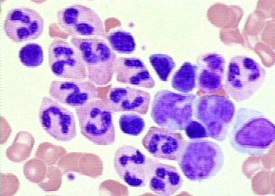
Γενικά
Αυτοσωμικό υπολειπόμενο χαρακτήρα.
Έλλειψη δευτερογενών κοκκίων.
Πυρήνας ουδετερόφιλων δίλοβος.
Μειωμένη χημειοταξία και βακτηριοκτόνο δράση.
Υποτροπιάζουσες βακτηριακές και μυκητιασιακές λοιμώξεις κυρίως στο δέρμα και τους πνεύμονες.
Προσοχή! Επίκτητα παρατηρείται σε εγκαύματα και μυελοδυσπλαστικά ή υπερπλαστικά σύνδρομα.

Slide 12
Ανωμαλία Pelger - Huet

Slide 13
Γενικά
Καλοήθη κληρονομική διαταραχή.
Αυτοσωμικό επικρατούντα χαρακτήρα.
Υποκατάτμηση του πυρήνα των ουδετεροφίλων.
Λοβοί με αποστρογγυλεμένα άκρα.
Ετερόζυγοι δύο λοβούς.
Ομόζυγοι πυρήνας στρογγυλός.
Διαφοροδιάγνωση από τη «στροφή προς τα αριστερά».
Επίκτητα σε ασθενείς με ΟΜΛ και μυελοδυσπλαστικά ή υπερπλαστικά σύνδρομα.

Slide 14
Ανωμαλία Alder -Reilly

Slide 15
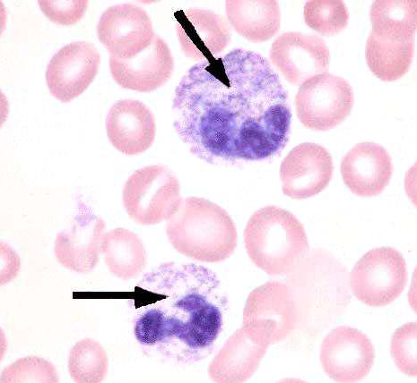
Γενικά
Κληρονομική μορφολογική διαταραχή.
Αυτοσωμικό υπολειπόμενο χαρακτήρα.
Μεγαλύτερα αζουρόφιλα ή βασεόφιλα κοκκία.
Δεν επηρεάζει τη λειτουργικότητα των WBCs.
Διαφοροδιάγνωση από την τοξική κοκκίωση.

Slide 16
Ανωμαλία May - Hegglin

Slide 17
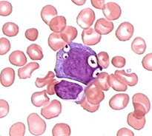
Γενικά
Σπάνια.
Κληρονομική.
Αυτοσωμικό επικρατούντα χαρακτήρα.
Μεγάλων βασεόφιλων εγκλείστων στο πρωτόπλασμα των κοκκιοκυττάρων.
Θρομβοπενία.
Γιγάντια αιμοπετάλια.
Δεν υπάρχουν λειτουργικές διαταραχές των WBCs.

Slide 18
Ανωμαλία Jordan

Slide 19
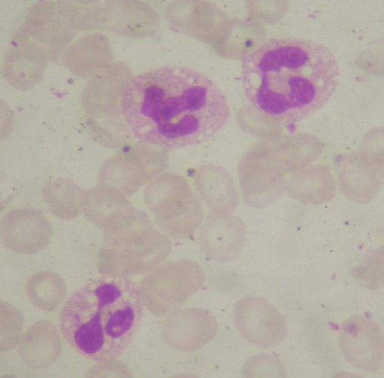
Γενικά
Οικογενείς διαταραχή.
Κενοτόπια στο πρωτόπλασμα των κοκκιοκυττάρων και μονοκυττάρων.
3-10 κενοτόπια / κύτταρο.
Τα κενετόπια περιέχουν λιπίδια.

Slide 20
Ανωμαλία Undritz

Slide 21
Γενικά
Κληρονομική διαταραχή.
Αυτοσωμικό επικρατούντα χαρακτήρα.
Υπερκατάτμηση του πυρήνα των ουδετερόφιλων.
Διαφοροδιάγνωση από την έλλειψη Β12 και φυλλικού οξέος.

Slide 22
Σωμάτια Dohle

Slide 23
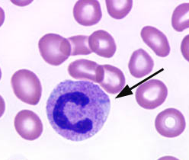
Γενικά
Έγκλειστα σωμάτια του πρωτοπλάσματος των ουδετερόφιλων.
Γαλάζιο χρώμα.
Αποτελούνται από RNA.
Λοιμώξεις.
Κύηση.

Slide 24
Ραβδία Auer

Slide 25
Γενικά
Επιμήκη ή στρογγυλά έγκλειστα.
Πρωτόπλασμα παθολογικών προμυελοκυττάρων ή βλαστικών κυττάρων.
Συναθροίσεις αζουρόφιλων κοκκίων.
ΟΜΛ.

Slide 26
Ποιοτικές μεταβολές των φαγοκυττάρων Κοκκιοκύτταρα και φαγοκύτταρα

Slide 27
Προσέγγιση ασθενή 1/3
Κληρονομικές ή επίκτητες.
Ελλείμματα στη θανάτωση μικροοργανισμών.
Προσκόλληση.
Χημειοταξία.
Πέψη.
Αποκοκκίωση.
Παραγωγή μικροβιοκτόνων οξειδωτικών ουσιών.

Slide 28
Προσέγγιση ασθενή 2/3
Κλινική εικόνα με υποτροπιάζουσες, ασυνήθεις ή ανθεκτικές λοιμώξεις.
Μυκητιασικές λοιμώξεις.
Συχνότητα και σοβαρότητα λοιμώξεων.
Υπεύθυνοι παθογόνοι μικροοργανισμοί.
Ηλικία ασθενών.
Πολύ καλό ιστορικό.

Slide 29
Προσέγγιση ασθενή 3/3
Ηπατικά και πνευμονικά αποστήματα.
Serratia marcescens.
Klembsiella.
Aspergillus.
Nocardia.
Σπλαχνική καντινίαση.

Slide 30
Διαταραχές της μικροβιοκτόνου δραστηριότητας Χρόνια κοκκιωματώδης νόσος

Slide 31
Εισαγωγή
Σπάνια κληρονομική.
Αδυναμία παραγωγής ελευθέρων ριζών οξυγόνου από τα κοκκιοκύτταρα.
Μεταλλαγές γονιδίων που κωδικοποιούν τις βασικές υπομονάδες του NADPH.
60% με φυλοσύνδετο χαρακτήρα.
40% αυτοσωμικό υπολειπόμενο χαρακτήρα.

Slide 32
Παθοφυσιολογία
Φαγοκυττάρωση μεγάλη αύξηση ενδοκυττάριας συγκέντρωσης οξυγόνου.
Παραγωγή οξυγόνου απαραίτητη είναι η οξειδάση του NADPH.
Καταλύει την οξείδωση του NADPH σε NADP⁺.
Το H₂ που απελευθερώνεται ενώνεται με Ο₂ σχηματίζοντας Η₂Ο₂.
Ένα μέρος του Η₂Ο₂ εισέρχεται στο φαγοκυτταρικό κυστίδιο όπου διασπάται από την υπεροξειδάση σε Η₂Ο και Ο₂.
Το Ο₂ ενώνεται με διάφορες οξειδωτικές ρίζες και θανατώνουν τον μικροοργανισμό.
Οι πάσχοντες από ΧΚΝ δεν παράγουν Η₂Ο₂ λόγω ανεπάρκειας του Η₂Ο₂.

Slide 33
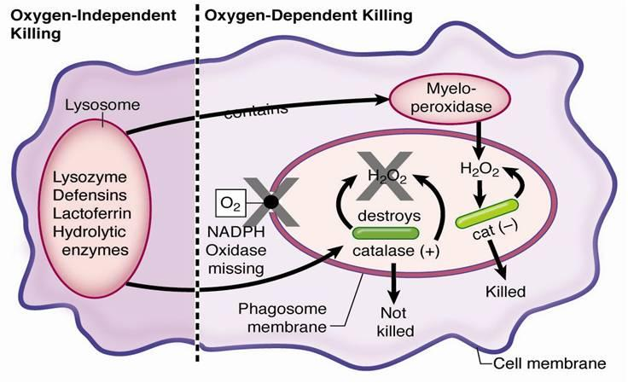

Slide 34
Κλινικές εκδηλώσεις
Βρεφική ηλικία.
Υποτροπιάζουσες λοιμώξεις από βακτήρια ή μύκητες (S. aures, gram – εντερικοί μικροοργανισμοί, Ps. Cepacia, ασπέργιλλοι).
Μικροαποστήματα και σχηματισμό κοκκιωμάτων.

Slide 35
Λοιμώξεις στην ΧΚΝ
Πνευμονία.
Λεμφαδενίτιδα.
Δερματικές λοιμώξεις.
Οστεομυελίτιδα.
Περιπρωκτικά αποστήματα.
Σηψαιμία.
Λοιμώξεις ουροποιητικού.
Εγκεφαλικά αποστήματα.
Μηνιγγίτιδα.

Slide 36
Διάγνωση
Κλινικό ιστορικό.
Οικογενειακό ιστορικό.
Δοκιμασία NBT (Nitroblue Tetrazolium).
Νωπό επίχρισμα αίματος.
Προσθήκη για διέγερση των πολυμορφοπύρηνων phorbol myristate acetate.
Παραγωγή Η₂Ο₂.
Αναγωγή της κίτρινης χρωστικής Tetrazolium σε μπλε.
Στη ΧΚΝ δεν γίνεται η αναγωγή λόγω ένδειας Η₂Ο₂.

Slide 37
Θεραπεία
Πρόληψη.
Έγκαιρη διάγνωση των λοιμώξεων.
Χρήση κατάλληλων αντιβιοτικών.
Προφυλακτική αγωγή με ιντερφερόνη-γ.
Εμβολιασμούς.
Αλλογενής μεταμόσχευση μυελού των οστών.
Γονιδιακή θεραπεία;

Slide 38
Έλλειψη G-6-PD των ουδετερόφιλων πολυμορφοπύρηνων

Slide 39
Γενικά
Διαταραχή της μικροβιοκτόνου δραστηριότητας.
Αδυναμία ενεργοποίησης της εξαρτώμενης από NADPH οξειδάσης.
Υποτροπιάζουσες λοιμώξεις με αιμολυτική αναιμία πρέπει να αποκλείονται από ΧΚΝ.
Μεγάλη μείωση του G6PD <5%.
Η ιντερφερόνη-γ ως θεραπεία δεν είναι δραστική.

Slide 40
Ανεπάρκεια της αναγωγάσης και της συνθετάσης της γλουταθειόνης

Slide 41
Γενικά
Η ανοιγμένη γλουταθειόνη προστατεύει το ουδετερόφιλο από το τοξικό H₂O₂.
Μετατροπή της οξειδωμένης γλουταθειόνης από το ένζυμο αναγωγάση της γλουταθειόνης σε ανοιγμένη γλουταθειόνη.
Η συνθετάση της γλουταθειόνης συνθέτη νέα γλουταθειόνη.
Ελλείψεις στα ένζυμα προκαλούν διαταραχές στη φαγοκυττάρωση.
Αυτοσωμικό υπολειπόμενο χαρακτήρα.

Slide 42
Ανεπάρκεια μυελοϋπεροξειδάσης

Slide 43
Γενικά
Συχνή διαταραχή.
Χρωμόσωμα 17 q22-q23.
Αυτοσωμικό υπολειπόμενο χαρακτήρα.
Καταλύει την παραγωγή υπερχλωρικού οξέος στο φαγόσωμα.
Καθυστέρηση στη μικροβιοκτόνο δράση.
Σοβαρή λοίμωξη από Candida ιδιαίτερα σε ασθενείς που πάσχουν από σακχαρώδη διαβήτη.
Διαφοροδιάγνωση από ΟΜΛ, ΧΜΛ, μυελοδυσπλαστικά σύνδρομα και δηλητηρίαση από μόλυβδο.

Slide 44
Διαταραχές της προσκόλλησης

Slide 45
Ανεπάρκεια προσκόλλησης λευκοκυττάρου
Διαταραχές προσκόλλησης και χημειοταξίας.
Σοβαρές βακτηριακές λοιμώξεις.
Αυτοσωμικό υπολειπόμενο χαρακτήρα.
Απουσία από τη μεμβράνη του συμπλέγματος γλυκοπρωτεϊνών CD11/CD18 που είναι υποδοχείς του συμπληρώματος.
Διαταραχή της εξαρτώμενης από το συμπλήρωμα κυτταροτοξικότητας.
Ο αριθμός των φαφοκυττάρων στο σημείο φλεγμονής μικρός και δεν υπάρχει σχηματισμός πύου.

Slide 46
Δυσλειτουργία της ακτίνης των ουδετεροφίλων Σύνδρομο νωθρού λευκοκυττάρου

Slide 47
Γενικά
Κληρονομική διαταραχή πολυμερισμού της ακτίνης.
Διαταραχή κυτταροσκελετού.
Διαταραχή χημειοταξίας.
Βακτηριακές λοιμώξεις χωρίς πύον.
Οφείλεται σε υπερέκφραση της leukocyte specific protein -1 η οποία εμποδίζει τον πολυμερισμό ακτίνης.

Slide 48
Διαταραχές χημειοταξίας Οικογενής μεσογειακός πυρετός

Slide 49
Γενικά
Σωματικό υπολειπόμενο χαρακτήρα.
Μεσόγειο.
Πυρετός οξείας έναρξης.
Κλινικά συμπτώματα που οιμοιάζουν με ερυσίπελας (πλευρίτιδα, περικαρδίτιδα, περιτονίτιδα).
Δευτεροπαθείς αμυλοείδωση, νεφρική ανεπάρκεια και θάνατος.

Slide 50
Σύνδρομο Υπερ-IgE

Slide 51
Γενικά
Υπερέκραση IgE.
Σοβαρές υποτροπιάζουσες λοιμώξεις.
Χρόνια δερματίτιδα.
Αυτοσωμικό υπολειπόμενο χαρακτήρα.
Διαταραχή των Τ-λεμφοκυττάρων.
Ελαττωμένη παραγωγή ιντερφερόνης-γ.
Διαταραχή της παραγωγής IgE.
Σταφυλοκοκκική πνευμονία.

Slide 52
Διαταραχές παραγωγής χημειοτακτικών παραγόντων

Slide 53
Γενικά
Σημαντικότεροι χημειοτακτικοί παράγοντες για τα ουδετερόφιλα είναι οι:
C3a.
C5a.
IL-8.
Λευκοτριένη Β4.
Μεταβολικά προϊόντα των βακτηριδίων.

Slide 54
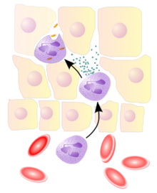
Διαταραχές οψωνινοποίησης
Οψωνισμός
“NeutrophilerAktion”, από Arcadian διαθέσιμο με άδεια CC BY-SA 3.0

Slide 55
Αναστολή κινητικότητας ουδετεροφίλων από φάρμακα
Γλυκοκορτικοειδή
Αναστολή κινητικότητας,
Ενδοκυττάριας πέψης,
Αποκοκκίωσης.
Επινεφρίνη
Επηρεάζει την προσκόλληση.
Αιθανόλη
Χημειοταξία.

Slide 56
Κυκλοφορούντα ανοσοσυμπλέγματα
Αυτοάνοσα νοσήματα.
Ανοσοσυμπλέγματα.
Αναστέλλουν την κινητικότητα.
Υποτροπιάζουσες λοιμώξεις.

Slide 57
Ποσοτικές μεταβολές των φαγοκυττάρων Κοκκιοκυττάρων και μονοκυττάρων

Slide 58
Προσέγγιση ασθενή
Εργαστηριακό λάθος;
Επίχρισμα και επανάληψη γενικής αίματος.
Μορφολογία.
Λευκοκυτταρικός τύπος.
Κλινική εξέταση.
Ιστορικό.

Slide 59
Ουδετεροφιλία >6,8x109/l

Slide 60
Μηχανισμοί
Μετακίνηση προσκολλημένων στο αγγειακό ενδοθήλιο ουδετερόφιλων στην κυκλοφορία και την παρεμπόδιση της εξόδου τους από το αίμα στους ιστούς (χορήγηση κορτικοστεροειδών).
Κινητοποίηση των αποθηκών του μυελού των οστών.
Επιτάχυνση του πολλαπλασιασμού και της διαφοροποίησης των πρόδρομων μορφών της μυελικής σειράς.

Slide 61
Ταξινόμηση από τα αίτια 1/2
Πρωτοπαθής
Κληρονομική,
Χρόνια ιδιοπαθής,
Οικογενενής μυελοϋπερπλαστική,
Ανεπάρκεια προσκόλληλης,
Λευχαιμοειδής αντιδράσεις,
ΧΜΛ,
Μυελοϋπερπλαστικά σύνδρομα.

Slide 62
Ταξινόμηση από τα αίτια 2/2
Δευτεροπαθής ή αντιδραστική
Βακτηριακές λοιμώξεις.
Φάρμακα.
Ιστική καταστροφή.
Οξείες αλλεργικές αντιδράσεις.
Σπληνεκτομή.
Εγκυμοσύνη.
Κάπνισμα, ψύχος.
Νεοπλάσματα.
Οξεία αιμορραγία.
Αιμόλυση.

Slide 63
Λευχαιμοειδής αντίδραση 1/2
Αντιδραστική λευκοκυττάρωση.
50x⁹/l WBCs.
Ουδετερόφιλα τα περισσότερα.
Ραβδοπύρηνα.
Αωρότερα κύτταρα 10% των κοκκιοκυττάρων.
ALP + σε αντίθεση με τη ΧΜΛ που είναι –.
Μυελόγραμμα υπερπλασία μυελικής σειράς.
Κακοήθη νοσήματα, αυτοάνοσα, λοιμώξεις.

Slide 64
Λευχαιμοειδής αντίδραση 2/2
Κατάληψη του μυελού από νεοπλασματικά κύτταρα ή ίνωσης ή ανάπτυξης κοκκιομάτων στο μυελό.
Ουδετεροφιλία.
Στροφή προς τα αριστερά.
Εμπύρηνα ερυθροκύτταρα.
Δακρυοκύτταρα.
Σχιστοκύτταρα.
Θρομβοκυττάρωση.
Η κατάσταση αυτή καλείται λευκοερυθροβλαστική αντίδραση.

Slide 65
Ουδετεροπενία <1.8x10⁹/L

Slide 66
Αιτιολογική ταξινόμηση 1/2
Πρωτοπαθής
Καλοήθης οικογενής.
Σοβαρή συγγενής.
Με τετραπλοειδικό πυρήνα.
Κυκλική.
Συγγενής δυσκεράτωση.
Διάφορα σύνδρομα.

Slide 67
Αιτιολογική ταξινόμηση 2/2
Δευτεροπαθής ή επίκτητη
Μεταλοιμώδεις
Φαρμακογενής
Χρόνια καλοήθης
Χρόνια ιδιοπαθής
Αυτοάνοση
Αμιγής λευκοκυτταρική απλασία
Τροφογενείς κ.α.

Slide 68
Αίτια
Λοιμώδη νοσήματα.
Θυροειδοπάθειες.
Αιματολογικές δυσκρασίες.
Αυτοάνοσα νοσήματα.
Έλλειψη τροφικών παραγόντων.
Έκθεση σε φάρμακα και χημικές ουσίες.
Κυκλική ουδετεροπενία.

Slide 69
Παθοφυσιολογία
Ελαττωμένη παραγωγή.
Ελάττωση της κυκλοφορούσας δεξαμενής.
Αύξηση της δεξαμενής των ιστών.
Περιφερική καταστροφή.
Συνδυασμός των παραπάνω.

Slide 70
Διερεύνηση
Ιστορικό.
Κλινική εξέταση.
Μελέτη μορφολογίας στο επίχρισμα.
Κλινική εξέταση.
Ήπαρ.
Σπλήνα.

Slide 71
Εργαστηριακός έλεγχος
Επανάληψη γενικής αίματος 2-3 φορές την εβδομάδα για διάστημα 8 εβδομάδες.
Αντιπυρηνικά αντισώματα.
Ρευματοειδής παράγων.
Anti-DNA.
Ποσοτικός προσδιορισμός ανοσοσφαιρινών.
Ιολογικός έλεγχος για HIV.
Προσδιορισμός των υποκυτταρικών πληθυσμών των λεμφοκυττάρων.
Μυελόγραμμα και βιοψία.

Slide 72
Θεραπεία
Νοσηλεία.
Αντιβιοτικά.
Διακοπή αγωγής που συνοδεύεται με πενία.

Slide 73
«Μονοκυττάρωση»

Slide 74
Ηωσινοφιλία

Slide 75
Γενικά
>0.5x10⁹/L.
Παρασιτικές λοιμώξεις και αλλεργείες.
Επαφή με ζώα.
Καλό ιστορικό.
Λήψη φαρμάκων.
Ειδικές δίαιτες.

Slide 76
Βασεοφιλία

Slide 77
Γενικά 1/2
>0.1x10⁹/L.
Ιογενείς λοιμώξεις.
Φλεγμονές.
Μεταβολικές καταστάσεις.
Νεοπλάσματα.
Μυελοϋπερπλαστικά σύνδρομα.

Slide 78
Γενικά 2/2
Μονοκυττάρωση >1.0x10⁹/L.
Φλεγμονές.
Κακοήθη νοσήματα.
Διάφορα όπως σπληνεκτομή και χρόνια ουδετεροπενία.

Slide 79
Μαστοκυττάρωση

Slide 80
Εισαγωγή
Νεοπλασματική διαταραχή.
Συγκέντρωση στους ιστούς και όργανα.
Προέρχονται από τα προγονικά αιμοποιητικά.
Μεσαίου μεγέθους.
Πολλά μεταχρωματικά κοκκία.
Τα κοκκία περιέχουν προφλεγμονώδεις και αγγειοδραστικούς μεσολαβητές.
Απελευθερώνονται από αλλεργικά ή άλλα αίτια με τη μεσολάβηση IgE.

Slide 81
Ταξινόμηση μαστοκυττάρωσης
Δερματική μαστοκυττάρωση.
Ήπια συστηματική.
Συστηματική.
Επιθετική συστηματική.
Λευχαιμία από μαστοκύτταρα.
Σάρκωμα από μαστοκύτταρα.
Εξωδερματικό μαστοκύττωμα.

Slide 82
Επιδημιολογία και παθογένεια
Η δερματική στη νεογνική και παιδική ηλικία.
Η συστηματική μετά την τρίτη δεκαετία.
Βλάβες του υποδοχέα του αυξητικού παράγοντα των στελεχιαίων κυττάρων.
Η συχνότερη μεταλλαγή είναι η αντικατάσταση της ασπαραγίνης από βαλίνη στην θέση 816.

Slide 83
Κλινική εικόνα
Δερματική μορφή: μελαγχρωματική κνίδωση.
Συστηματική μορφή: έντονη ερυθρότητα ΄δέρματος, υπέρταση ή υπόταση, ταχυκαρδία, ναυτία, αναφυλαξία, κεφαλαλγία.
Διήθηση μυελού των οστών και του γαστρεντερικού.
Προσβολή οστών.
Συμπαγή όργανα.

Slide 84
Διάγνωση
Βαριά κλινική εικόνα.
Πολυεστιακές πυκνές διηθήσεις.
Άτυπα μαστοκύτταρα.
Λευχαιμία από μαστοκύτταρα παρουσία άτυπων μαστοκυττάρων στο μυελό >20% και στο περιφερικό αίμα >10% (πρόγνωση 6 μήνες).

Slide 85
Μορφολογικές μεταβολές λεμφοκυττάρων

Slide 86
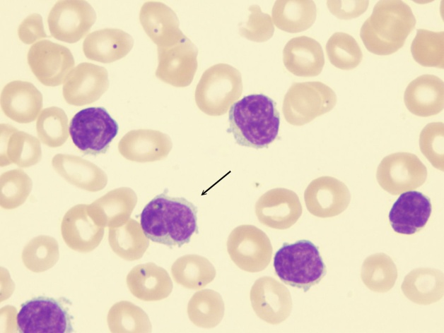
Φυσιολογία λεμφοκυττάρων
Μέγεθος 7-14μm.
Αδρώς διαπλεκόμενη χρωματίνη του πυρήνα.
Χωρίς εμφανή πυρήνια.
Ολίγο ή άφθονο βασίφιλο πρωτόπλασμα.
Με ή χωρίς αζουρόφιλα κοκκία.

Slide 87
Παθολογία
Παρουσία άτυπων λεμφοκυττάρων για διαφορική διάγνωση λεμφοκυττάρωσης.
Φυσιολογικά ανοσοδιεγερμένα λεμφοκύτταρα 5%.
>20%, λοιμώδη μονοπυρήνωση ή ηπατίτιδα, τοξοπλάσμωση, CMV.
3-20%, φυματίωση, ρικέτσια, παρωτίτιδα, ερυθρά, ανεμοβλογιά.

Slide 88
Λοιμώδης μονοπυρήνωση
EBV, CMV, ιός του απλού έρπητα ΙΙ, ιος της ερυθράς, αδενοϊοί, τοξόπλασμα gondii.
Άτυπα λεμφοκύτταρα.
Ποικίλο μέγεθος και σχήμα.
Νεφροειδή ή ωοειδή σχήμα.
Πυρηνική χρωματίνη αδρό δίκτυο.
Πρωτόπλασμα αφρώδη ή με κενοτόπια χωρίς κοκκία.

Slide 89
Ποιοτικές μεταβολές των λεμφοκυττάρων

Slide 90
Προσέγγιση ασθενών
Πρωτοπαθείς (ανωμαλίες κατά την ανάπτυξη ή ωρίμανση τους).
Δευτεροπαθείς ή επίκτητες (AIDS, τοξικότητα χημειοθεραπείας, υποσιτισμό, αλλογενή μεταμόσχευση στελεχιαίων κυττάρων).

Slide 91
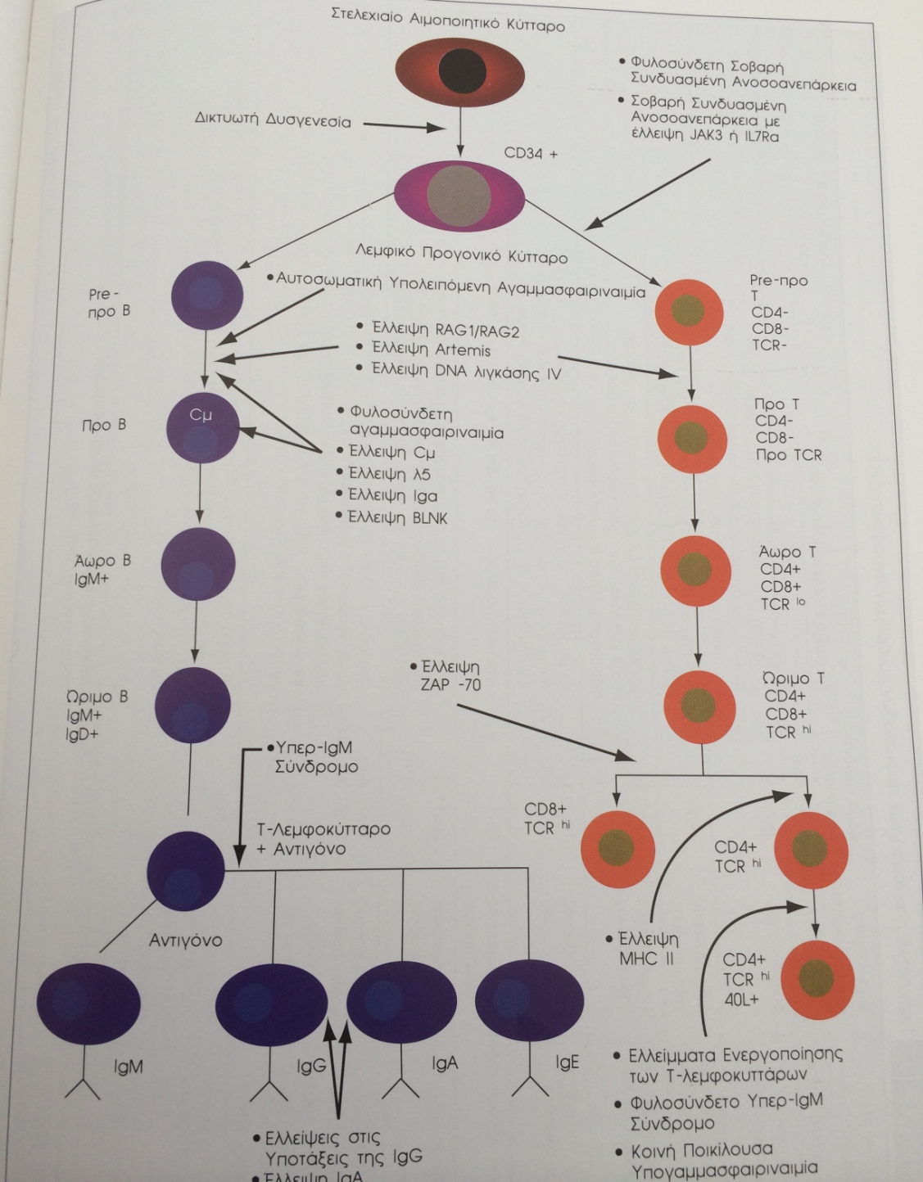
Πρωτοπαθείς (ανωμαλίες κατά την ανάπτυξη ή ωρίμανση τους)

Slide 92
Κοινή ποικίλλουσα ανοσοανεπάρκεια

Slide 93
Γενικά
Υπογαμμασφαιριναιμία.
Διαταραχή στην παραγωγή αντισωμάτων.
Υποτροπιάζουσες λοιμώξεις.
Ένοχος ο EBV.
Φυσιολογικός αριθμός Β-λεμφοκυττάρων.
Αδυναμία αλληλεπίδρασης με τα Τ-λεμφοκύτταρα.

Slide 94
Κλινικές εκδηλώσεις
Υποτροπιάζουσες πυογενείς λοιμώξεις.
Πνευμονιόκοκκος, αιμόφιλος, μυκόπλασμα, σταφυλόκοκκο.
Σπληνομεγαλία (από την αντιδραστική οζώδη υπερπλασία), βρογχεκτασίες.
Ουδετεροπενία, θρομβοπενία (από τη σπληνομεγαλία).
Λεμφαδενοπάθεια (αντιδραστική υπερπλασία του λεμφικού ιστού).
Αθρίτιδα ή/και αρθραλγία.

Slide 95
Διάγνωση
Ιστορικό.
Κλινική εικόνα.
Εργαστηριακά ευρήματα.
Προσοχή από AIDS.

Slide 96
ΑΙDS
Γενικά.
Επιδημιολογία.
Τρόποι μετάδοσης.
Παθογένεση.
Στάδια της λοίμωξης.
Αιματολογικές εκδηλώσεις.

Slide 97
Αιματολογικές εκδηλώσεις AIDS αναιμία
Καταστολή ερυθροποίησης (κυτταροκίνες, θεραπεία).
Διήθηση του μυελού από λεμφωματικά κύτταρα.
Έλλειψη B12, φυλλικού, σιδήρου.
Καταστροφή, απώλεια, παγίδευση ερυθροκυττάρων.
Ορθρόχρωμη ορθοκυτταρική ή/και υπόχρωμη μικροκυτταρική ή/και ορθρόχρωμη μακροκυτταρική.

Slide 98
Αιματολογικές εκδηλώσεις AIDS λευκοπενία και διαταραχές WBCs
Βαρύτητα νόσου με τη λευκοπενία.
Ουδετεροπενία ή/και λεμφοκυτταροπενία.
Αίτια οι λοιμώξεις, διήθηση του μυελού, θεραπεία, αντιβιοτικά.
Στο επίχρισμα αριστερή στροφή, πολλά κενοτόπια, μεγάλα μονοπύρηνα.

Slide 99
Αιματολογικές εκδηλώσεις AIDS θρομβοπενία
Πρώτα στάδια της λοίμωξης.
Αιμορραγική διάθεση.
Ελαττωμένη παραγωγή και αυξημένη καταστροφή αιμοπεταλίων.
Θεραπεία.

Slide 100
Αιματολογικές εκδηλώσεις AIDS διαταραχές πήξης
Αντιφωσφολιπιδικά αντισώματα.
aPTT παρατεταμένο.
Παράταση του PT.
VII έλλειψη.
Ελάττωση της πρωτεΐνης S.

Slide 101
Άλλες Αιματολογικές εκδηλώσεις AIDS
Πολυκλωνική υπεργαμμασφαιριναιμία.
Θρομβωτική θρομβοπενική πορφύρα.
Δερματική πορφυρία.
Σύνδρομο διάχυτης διηθητικής CD8 λεμδοκυττάρωσης.
Λεμφώματα .

Slide 102
Ποσοτικές μεταβολές λεμφοκυττάρων

Slide 103
Προσέγγιση ασθενών
Τυχαίο εύρημα;
Αποτέλεσμα συμπτωματικής νόσου.
Επανάληψη και επίχρισμα.
Διεγερμένα λεμφοκύτταρα.
Άτυπα λεμφοκύτταρα;
Πυρηνικές σκιές;
Ιστορικό.

Slide 104
Λεμφοκυττάρωση
> 4,0x10⁹/L.
Πρωτοπαθής με αύξηση του αριθμού των λεμφοκυττάρων λόγω ενδογενούς διαταραχής του λεμφοκυτταρικού τύπου (λεμφοϋπερπλαστικά σύνδρομα).
Νεοπλασματική υπερπλασία των Β-, Τ-, ΝΚ.

Slide 105
Αίτια πρωτοπαθούς λεμφοκυττάρωσης
ΟΛΛ.
ΧΛΛ.
Προλεμφοκυτταρική λευχαιμία.
Λευχαιμία εκ τριχωτών κυττάρων.
Τ-λευχαιμία.
Λεμφώματα.
Λευχαιμία από μεγάλα κοκκιώδη λεμφοκύτταρα.
Λευχαιμία από NK.
Μονοκλωνική Β-λεμφοκυττάρωση.

Slide 106
Αντιδραστική λεμφοκυττάρωση
Λοιμώξεις (EBV, CMV, HIV).
Καρδιαγγειακή κατάρριψη.
Φάρμακα.
Αντιδράσεις υπερευαισθησίας.
Τραύματα, επεμβάσεις.
Δρεπανοκυτταρική κρίση.
Νεοπλάσματα.
Κάπνισμα.
Υποσπληνισμός.
Σαρκοείδωση.

Slide 107
Λεμφοκυτταροπενία
< 1,5x10⁹/L .
Μηχανισμός σχεδόν άγνωστος.
Πρωτοπαθή.
Επίκτητη.
Λοιμώδη ή ιατρογενή αίτια.
Συστηματικά νοσήματα.
Τροφογενής.

Slide 108
Λεμφοκυτταροπενία δευτεροπαθής
Απλαστική αναιμία.
Ιογενείς λοιμώξεις.
Βακτηριακές λοιμώξεις.
Χημειοθεραπεία, ακτινοθεραπεία, ανοσοθεραπεία.
Τραυματισμός μεγάλων λεμφαγγείων.
ΧΝΑ.
Αλκοολισμός.
Έλλειψη Zn.

Slide 109
Τέλος Ενότητας

Slide 110
Σημειώματα

Slide 111
Σημείωμα Αναφοράς
Copyright Τεχνολογικό Εκπαιδευτικό Ίδρυμα Αθήνας, Αναστάσιος Κριεμπάρδης 2014. Αναστάσιος Κριεμπάρδης. «Αιματολογία ΙΙΙ (Θ). Ενότητα 1: Διαφορική διάγνωση μεταβολών των λευκών αιμοσφαιρίων». Έκδοση: 1.0. Αθήνα 2014. Διαθέσιμο από τη δικτυακή διεύθυνση: ocp.teiath.gr.

Slide 112
Σημείωμα Αδειοδότησης
Το παρόν υλικό διατίθεται με τους όρους της άδειας χρήσης Creative Commons Αναφορά, Μη Εμπορική Χρήση Παρόμοια Διανομή 4.0 [1] ή μεταγενέστερη, Διεθνής Έκδοση. Εξαιρούνται τα αυτοτελή έργα τρίτων π.χ. φωτογραφίες, διαγράμματα κ.λ.π., τα οποία εμπεριέχονται σε αυτό. Οι όροι χρήσης των έργων τρίτων επεξηγούνται στη διαφάνεια «Επεξήγηση όρων χρήσης έργων τρίτων».
Τα έργα για τα οποία έχει ζητηθεί άδεια αναφέρονται στο «Σημείωμα Χρήσης Έργων Τρίτων».
[1] http://creativecommons.org/licenses/by-nc-sa/4.0/
Ως Μη Εμπορική ορίζεται η χρήση:
που δεν περιλαμβάνει άμεσο ή έμμεσο οικονομικό όφελος από την χρήση του έργου, για το διανομέα του έργου και αδειοδόχο
που δεν περιλαμβάνει οικονομική συναλλαγή ως προϋπόθεση για τη χρήση ή πρόσβαση στο έργο
που δεν προσπορίζει στο διανομέα του έργου και αδειοδόχο έμμεσο οικονομικό όφελος (π.χ. διαφημίσεις) από την προβολή του έργου σε διαδικτυακό τόπο
Ο δικαιούχος μπορεί να παρέχει στον αδειοδόχο ξεχωριστή άδεια να χρησιμοποιεί το έργο για εμπορική χρήση, εφόσον αυτό του ζητηθεί.

Slide 113
Επεξήγηση όρων χρήσης έργων τρίτων
©
Δεν επιτρέπεται η επαναχρησιμοποίηση του έργου, παρά μόνο εάν ζητηθεί εκ νέου άδεια από το δημιουργό.
διαθέσιμο με άδεια CC-BY
Επιτρέπεται η επαναχρησιμοποίηση του έργου και η δημιουργία παραγώγων αυτού με απλή αναφορά του δημιουργού.
διαθέσιμο με άδεια CC-BY-SA
Επιτρέπεται η επαναχρησιμοποίηση του έργου με αναφορά του δημιουργού, και διάθεση του έργου ή του παράγωγου αυτού με την ίδια άδεια.
διαθέσιμο με άδεια CC-BY-ND
Επιτρέπεται η επαναχρησιμοποίηση του έργου με αναφορά του δημιουργού.
Δεν επιτρέπεται η δημιουργία παραγώγων του έργου.
διαθέσιμο με άδεια CC-BY-NC
Επιτρέπεται η επαναχρησιμοποίηση του έργου με αναφορά του δημιουργού.
Δεν επιτρέπεται η εμπορική χρήση του έργου.
διαθέσιμο με άδεια CC-BY-NC-SA
Επιτρέπεται η επαναχρησιμοποίηση του έργου με αναφορά του δημιουργού
και διάθεση του έργου ή του παράγωγου αυτού με την ίδια άδεια.
Δεν επιτρέπεται η εμπορική χρήση του έργου.
διαθέσιμο με άδεια CC-BY-NC-ND
Επιτρέπεται η επαναχρησιμοποίηση του έργου με αναφορά του δημιουργού.
Δεν επιτρέπεται η εμπορική χρήση του έργου και η δημιουργία παραγώγων του.
διαθέσιμο με άδεια
CC0 Public Domain
Επιτρέπεται η επαναχρησιμοποίηση του έργου, η δημιουργία παραγώγων αυτού και η εμπορική του χρήση, χωρίς αναφορά του δημιουργού.
διαθέσιμο ως κοινό κτήμα
Επιτρέπεται η επαναχρησιμοποίηση του έργου, η δημιουργία παραγώγων αυτού και η εμπορική του χρήση, χωρίς αναφορά του δημιουργού.
χωρίς σήμανση
Συνήθως δεν επιτρέπεται η επαναχρησιμοποίηση του έργου.

Slide 114
Διατήρηση Σημειωμάτων
Οποιαδήποτε αναπαραγωγή ή διασκευή του υλικού θα πρέπει να συμπεριλαμβάνει:
το Σημείωμα Αναφοράς
το Σημείωμα Αδειοδότησης
τη δήλωση Διατήρησης Σημειωμάτων
το Σημείωμα Χρήσης Έργων Τρίτων (εφόσον υπάρχει)
μαζί με τους συνοδευόμενους υπερσυνδέσμους.

Slide 115
Χρηματοδότηση
Το παρόν εκπαιδευτικό υλικό έχει αναπτυχθεί στo πλαίσιo του εκπαιδευτικού έργου του διδάσκοντα.
Το έργο «Ανοικτά Ακαδημαϊκά Μαθήματα στο ΤΕΙ Αθηνών» έχει χρηματοδοτήσει μόνο την αναδιαμόρφωση του εκπαιδευτικού υλικού.
Το έργο υλοποιείται στο πλαίσιο του Επιχειρησιακού Προγράμματος «Εκπαίδευση και Δια Βίου Μάθηση» και συγχρηματοδοτείται από την Ευρωπαϊκή Ένωση (Ευρωπαϊκό Κοινωνικό Ταμείο) και από εθνικούς πόρους.

